Slide 1
Принцип обмена выданных лекарственных средств из РЛПК в НОФ и синхронизации данных для выгрузки
Принцип обмена выданных лекарственных средств из РЛПК в НОФ и синхронизации данных для выгрузки

Slide 2
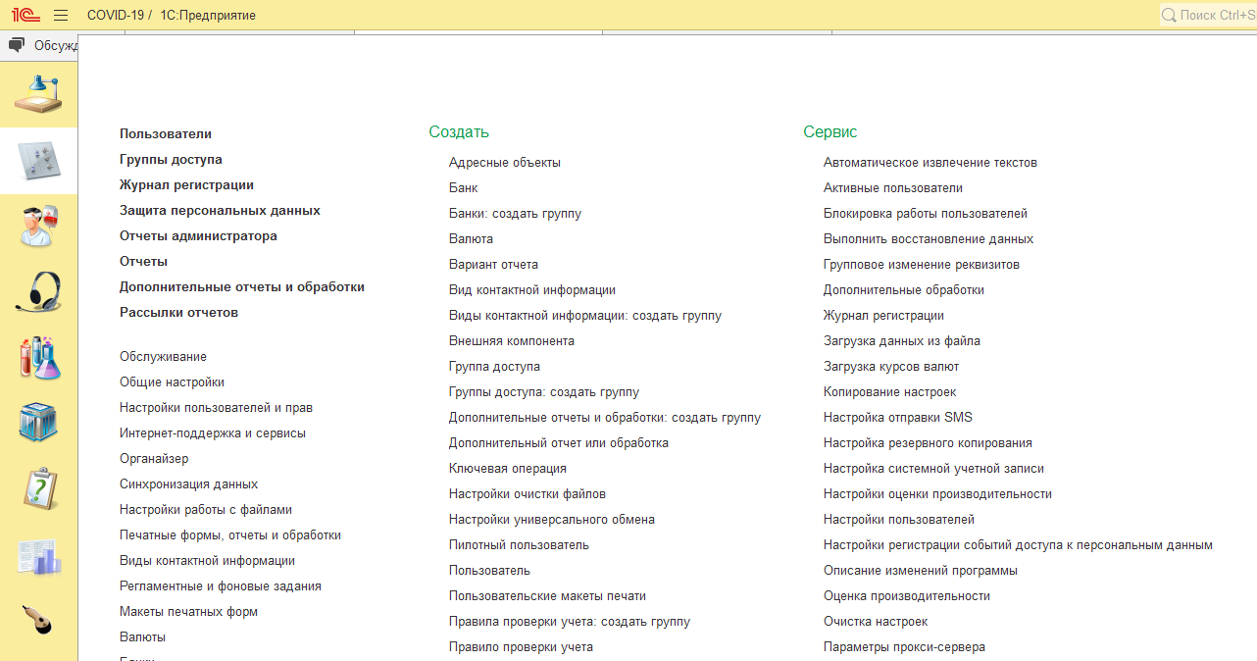
Принцип обмена выданных лекарственных средств из РЛПК в НОФ в автоматическом режиме
1
2
ШАГ 1
ШАГ 2
выбрать вкладку «Администрирование»
в появившемся списке выбрать «Дополнительные отчеты и обработки»

Slide 3
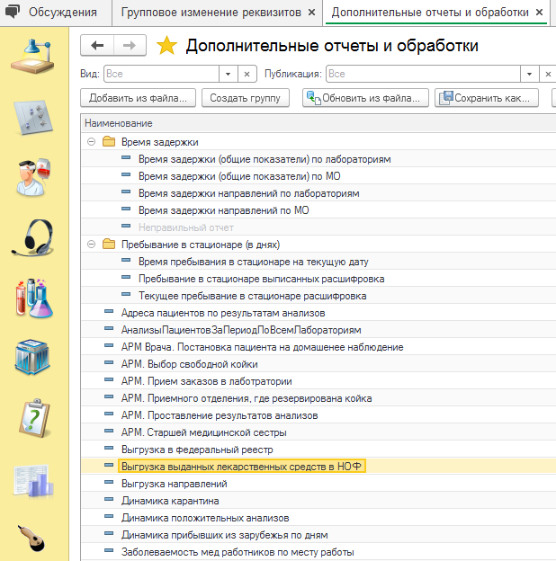
Принцип обмена выданных лекарственных средств из РЛПК в НОФ в автоматическом режиме
ШАГ 3
в появившемся списке выбрать обработку «Выгрузка выданных лекарственных средств в НОФ»
В списке представлены 4 фоновых задания для синхронизации данных и выгрузки выданных лекарственных средств в НОФ.
Каждое фоновое задание пишет записи в Журнал регистрации.
3

Slide 4
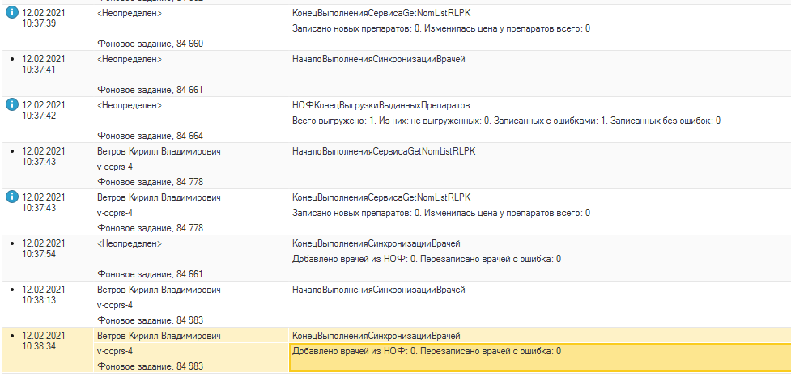
Принцип обмена выданных лекарственных средств из РЛПК в НОФ в автоматическом режиме
1 фоновое задание:
Выгрузка сотрудников (врачей) в НОФ
Начало выгрузки запись: «НОФВыгрузкаВрачей»
Конец выгрузки запись: «НОФКонецВыгрузкиВрачей»
и доп. информация «Записано врачей в НОФ: 0»
2 фоновое задание:
Загрузка сотрудников (врачей) из НОФ (синхронизация)
Начало загрузки запись: «НачалоВыполненияСинхронизацииВрачей»
Конец загрузки запись: «КонецВыполненияСинхронизацииВрачей»
И доп. информация «Добавлено врачей из НОФ: 0.
Перезаписано врачей с ошибка: 0»
3 фоновое задание:
Получение лекарственных средств из НОФ
Начало загрузки запись: «НачалоВыполненияСервисаGetNomListRLPK»
Конец загрузки запись: «КонецВыполненияСервисаGetNomListRLPK»
и доп. информация «Записано новых препаратов: 0. Изменилась цена у препаратов всего: 0»
Если будет ошибка, то запись
«Произошла ошибка выгрузки препаратов от НОФ!!!»
4 фоновое задание:
Выгрузка выданных лекарственных средств в НОФ
Начало загрузки запись: «НОФВыгрузкаВыданныхПрепаратов»
Конец загрузки запись: «НОФКонецВыгрузкиВыданныхПрепаратов»
и доп. информация «Всего выгружено: 1. Из них: не выгруженных: 0. Записанных с ошибками: 1. Записанных без ошибок: 0»

Slide 5
Принцип обмена выданных лекарственных средств из РЛПК в НОФ в ручном режиме
1
2
ШАГ 1
ШАГ 2
выбрать вкладку «Администрирование»
в появившемся списке выбрать «Дополнительные отчеты и обработки»

Slide 6
Принцип обмена выданных лекарственных средств из РЛПК в НОФ в ручном режиме
ШАГ 3
в появившемся списке выбрать обработку «Выгрузка выданных лекарственных средств в НОФ»
4
ШАГ 4
Выбираем из списка «Открытие формы обработки»
и нажимаем кнопку «Выполнить»
3

Slide 7
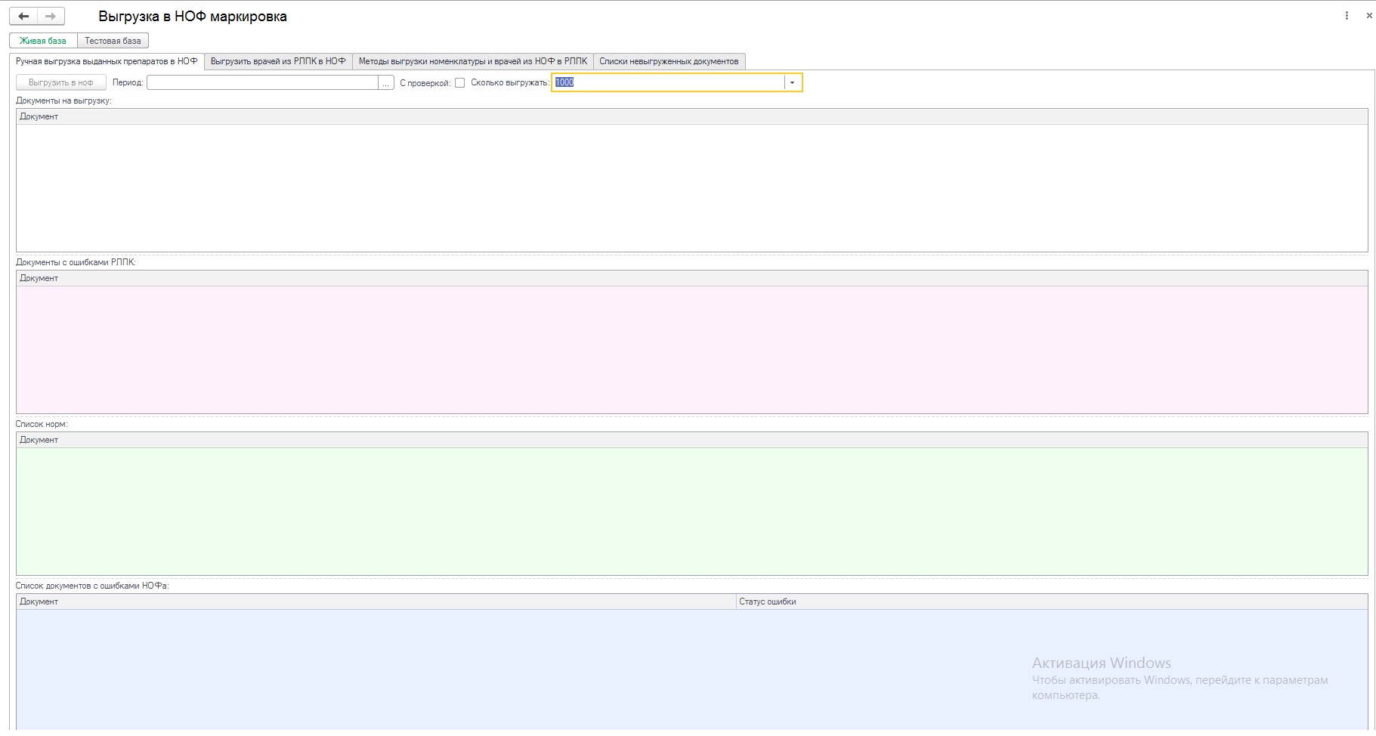
Принцип обмена выданных лекарственных средств из РЛПК в НОФ в ручном режиме
8
5
6
7
ШАГ 5
Выбираем нужный период выгрузки
ШАГ 6
Выбираем нужна ли нам проверка на ошибки заполненность данных врачей и пациентов. Выбирайте с проверкой для более корректной выгрузки данных
ШАГ 8
ШАГ 7
Нажимаем кнопку
«Выгрузить в ноф» и ждем.
Выбираем количество документов для выгрузки

Slide 8
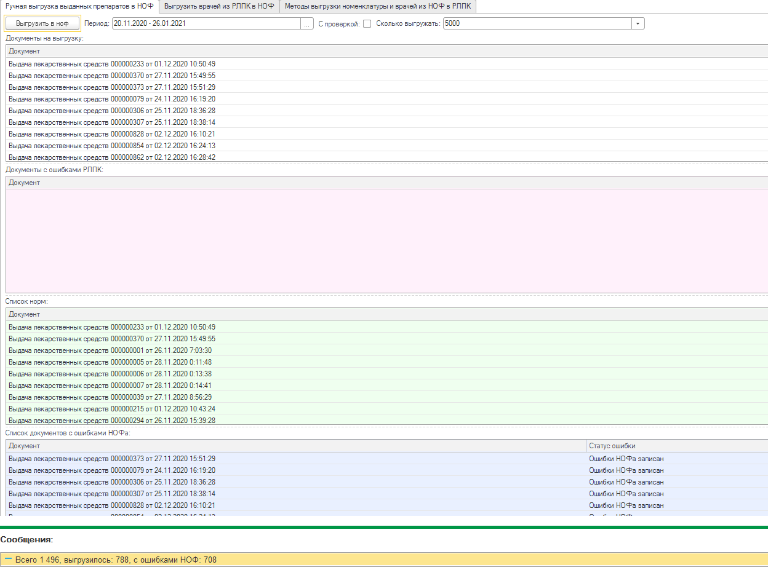
Принцип обмена выданных лекарственных средств из РЛПК в НОФ в ручном режиме
После окончания выгрузки будет заполнены следующие списки на форме
1 список
Список выгружаемых документов
2 список
Документы с ошибками РЛПК
3 список
Документы выгруженные на 100%
4 список
Документы выгруженные с ошибками НОФа

Slide 9
Принцип обмена выданных лекарственных средств из РЛПК в НОФ в ручном режиме
Возможные статусы документы «Выдача лекарственных средств»
«Готов к отправке» – статус готовности документа на загрузку в НОФ. «Чистый» документ без ошибок.
«Ошибки данных документа» - статус говорит о том, что какие-то обязательные поля не заполнены. «Грязный» документ. К выгрузке не готов. Надо смотреть ошибки, которые записаны в поле «Ошибки документа».
«Ошибки НОФа» - статус говорит о том, что при выгрузке в НОФ документ не был записан, т.к. есть ошибки синхронизации с РЛПК, надо смотреть поле «Ответ от НОФа», в нем содержится JSON выгрузки и JSON ответа НОФа. Требуется сообщить о них в НОФ! Скорее всего не найден врач в базе НОФ.
«Ошибки НОФа записан» - статус успешной выгрузки документа, но была пересортица выданных лекарств.
«Данные отправлены успешно» - статус успешной выгрузки документа в НОФ. Без ошибок.
«Не проверялся» - документ еще был проверен на корректность заполнения данных. При очередном открытии документа статус поменяется, либо на «Готов к отправке», либо «Ошибки данных документа».

Slide 10
Принцип обмена выданных лекарственных средств из РЛПК в НОФ в ручном режиме
2 вкладка
Аналогично фоновому заданию «Выгрузка сотрудников (врачей) в НОФ».
Если в списке выгруженных врачей поле «Статус выгрузки» ложь, то этот врач не выгрузился. Необходимо сообщить в НОФ об ошибке выгрузки и передать им поля JSON и JSONОтвет
2
3 вкладка
1
1 кнопка – аналогична фоновому заданию «Получение лекарственных средств из НОФ», после необходимо нажать на 2 кнопку «Очистка успешно загруженной номенклатуры (метод ResultNomListRLPK)»
3 кнопка – аналогична фоновому заданию
«Загрузка сотрудников (врачей) из НОФ (синхронизация)»
3

Slide 11
Принцип обмена выданных лекарственных средств из РЛПК в НОФ в ручном режиме
4 вкладка
Список некорректных документов или документов с ошибками от НОФА, но не записанных в их базу.
Надо смотреть поля Ответ от НОФа и Ошибки документа и их сообщать НОФу.

